Slide 1
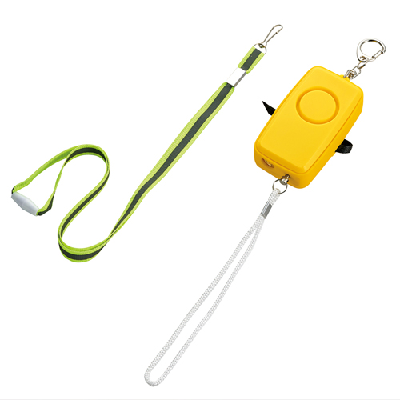
【提案書】
防犯ブザー ガーディアンNeo
特徴
いざというときに絶対役立つ、ライトも付いているため夜夜道も安心で便利な防犯ブザーです。防犯イベントやキャンペーンのノベルティ用としてもおすすめ。名入れプリントも格安で承ります。
納期
納期スペース
仕様
素 材 ： ABS・TPR
サイズ ： 85×45×27mm
付属品 ： 単4電池2本付
包 装 ： 箱入 箱サイズ/107×73×35mm
備 考 ： 防塵・防滴加工(IP54)、(公財)全国防犯協会連合会推奨番号第 21R260※号
お見積
お見積りスペース

